Slide 1


RECUERDA PONER A GRABAR LA CLASE
Notes:
Colocar todas las clases

Slide 2

EN MINUTOS COMENZAMOS
Notes:
Profe: Acordate de compartir esta presentación al equipo de tu camada luego de la reunión, por si quieren tener a mano los primeros links de referencia

Slide 3


¿DUDAS DEL ON-BOARDING?
MIRALO AQUI
Notes:
Obligatoria siempre.

Slide 4

Clase 11. DESARROLLO WEB
SASS I
Notes:
Obligatoria siempre

Slide 5

Comprender SASS.
Conocer BLEM.
OBJETIVOS DE LA CLASE
Notes:
Obligatoria siempre. Es lo que queremos alcanzar una vez finalizada la clase. Recordá que se enuncian en principio con el verbo delante (por ejemplo: “Comprender…”, “Analizar…”, “conocer…”, etc).

Slide 6

GLOSARIO:
Clase 10
JavaScript: es un lenguaje con muchas posibilidades. Se utiliza para crear pequeños programas que luego son insertados en una página web, y en programas más grandes, orientados a objetos mucho más complejos. Con Javascript podemos crear diferentes efectos e interactuar con nuestros usuarios.
Bootstrap themes: son marcos construidos por expertos, que permiten tener un diseño base como una extensión de Bootstrap, especialmente para un conjunto específico de problemas.
Página responsive (repaso): el sistema detecta automáticamente el ancho de la pantalla y, a partir del mismo, adapta todos los elementos de la página, desde el tamaño de letra hasta las imágenes y los menús, ofreciendo al usuario la mejor experiencia posible.

Slide 7
MAPA DE CONCEPTOS

Slide 8

MAPA DE CONCEPTOS CLASE 11
Preprocesadores
CSS
¿Qué es SASS?
Utilidad
Sintaxis
Instalaciones
NodeJs
NPM
Nesting, Import y Vars
BEM
¿Qué es?
Bloque
Elementos
Modificadores
Notes:
Se puede usar para comenzar o finalizar la clase, según sea más conveniente. La información de este slide es de relleno.
Recurso: Mapa de conceptos
Muestra rápidamente los contenidos de la clase y cómo se relacionan. Ayuda a los estudiantes a evitar “perderse” durante la clase, al avanzar en un sentido lineal una diapositiva tras otra. El ejemplo pertenece a la primera clase del curso UX/UI.
Sugerencia: -También se pueden mostrar con un menor énfasis o colores apagados, aquellos contenidos de clases anteriores y que se vinculen con la actual.
-Resaltar con color los temas que se abordan en la clase.

Slide 9




CRONOGRAMA DEL CURSO
Clase 10
Clase 11
Clase 12
Bootstrap + Themes
SASS I
SASS II
PRÁCTICAS DE LO VISTO EN CLASE
PRÁCTICAS DE LO VISTO EN CLASE
PRÁCTICAS DE LO VISTO EN CLASE
BOOTSTRAP
APLICANDO SASS
APLICANDO SASS - OPERACIONES
BOOTSTRAP CON JS
TERCERA ENTREGA DEL PROYECTO FINAL
Notes:
Recurso: Cronograma del curso - Se muestra al inicio de cada clase
- Tiene un aspecto similar a un calendario. - Resume rápidamente: título de la clase, número y contenidos que abarca
- Guía rápida tanto para docentes, como para estudiantes. - Para mayor ubicación en el curso, también muestra en un tamaño más pequeño lo sucedido la clase anterior y la siguiente.
-Ubicar en el interior de cada clase aquellas cuestiones destacadas con las cuales se encontrará el alumno y con su respectivo nombre: desafíos, entregables de proyecto, actividades colaborativas o ejemplos en vivo.

Slide 10

GUIÓN DE LA CLASE
Accede al material complementario aquí.
Notes:
Entrevistas Modalidad online
Duración estimada: 15 MINUTOS PARA CREAR EL CUESTIONARIO Y 1 HORA PARA REALIZAR LAS ENTREVISTAS
Espacio: Breakout Rooms
Consigna: Cada estudiantes irá a la sala con su tutor y tendrán 5 minutos para realizar la entrevista. Respetar el tiempo para qué todos puedan participar. La idea es practicar la dinámica. Al final de la dinámica hacer un cierre de aciertos y problemas generales qué haya observado. Respetar los tiempos para que todos puedan participar.
NOTA: El tutor guiará la actividad e intervendrá de ser necesario durante la entrevista. Pueden usar el “Documento Guía” que se encuentra en la carpeta de la clase para guiar la entrevista.
¿Cómo llevar adelante la actividad?
Paso 1: Dar la consiga y pactar el tiempo que durará la actividad.
Paso 2: Cada alumno tendrá un total de 15 minutos para pensar las preguntas a realizar. Tener presente generar preguntas que inviten a empatizar con los usuarios y así obtener respuesta de valor. Más preguntas abiertas y menos preguntas cerradas. En este punto se puede ayudar de la guía entregada.
Paso 3: Ir a los breakouts room. En este punto, para una mejor organización, solicitar a los alumnos que se coloquen en el nombre la inicial de su tutor (ej: si el nombre del tutor es Lucas deberá colocarse (L). En caso de repetirse nombres usar la siguiente letra también.
Paso 3: Cada grupo, guiado por el tutor, comenzará la actividad. Cada estudiante tendrá entre 4 y 5 minutos para ser moderador o usuario. El moderador preguntará sin condicionar ni comprometer al usuario, obteniendo respuestas a las preguntas solicitadas. El docente/tutor será el encargado de corregir si el entrevistador/moderador está condicionando o no sirven (dentro del contexto) las preguntas realizadas. En ese tiempo los demás deben tomar nota de aquellos aspectos que se pueden mejorar del entrevistador o del cuestionario en función de las buenas prácticas vistas en clase.
Paso 4: Al final de la dinámica hacer un cierre de aciertos y problemas generales qué haya observado.
Paso 5: Finalizada esta primera parte se volverá al Zoom General.
Paso 6: El docente hará una cierre de la actividad.

Slide 11

PREPROCESADORES CSS
Notes:
Usar para los módulos más importantes de la clase, donde se introducen conceptos que se ven en varios slides. No hay que usarla para todos los módulos.

Slide 12

¿QUÉ ES SASS?
Es un preprocesador de CSS que te permite escribir un código, el cual luego se transforma (compila) en un archivo de CSS puro.
Esto genera un código más limpio y sencillo de mantener y editar, a través de una estructura ordenada, usando un lenguaje de estilos.
Notes:
El circuito de trabajo con los preprocesadores de CSS está formado por 2 pasos. En primer lugar se crean los estilos utilizando la sintaxis del preprocesador, en el segundo paso se compila el archivo para generar el CSS definitivo.
El objetivo de los preprocesadores es el de disponer de un código mas limpio y mas sencillo de mantener y editar.

Slide 13
SASS
Sass significa “Syntactically Awesome Stylesheets”. Permite crear hojas de estilos estructuradas, limpias y fáciles de mantener.
Con SASS podrás escribir hojas de estilo que te ayudarán a generar ficheros CSS más optimizados, incorporando mayor contenido semántico.
Esto permite utilizar funcionalidades que normalmente encontrarías en lenguajes de programación tradicionales, como el uso de variables, creación de funciones, etcétera.

Slide 14
SASS: ¿POR QUÉ ES ÚTIL?
Normalmente, crear una hoja de estilos es relativamente sencillo. Lo malo es cuando el proyecto va creciendo en tamaño: su CSS puede terminar siendo muy extenso.
SASS permite una sintaxis más simple y elegante, implementando además bastantes características extra, para hacer más manejable tu hoja de estilos.

Slide 15
SASS: SINTAXIS
En Sass cuentas con dos diferentes tipos de sintaxis: SCSS y SASS. La primera y más popular, es conocida como SCSS (Sass y CSS). Es muy similar a la sintaxis nativa de CSS, tanto así que te permite importar hojas de estilos CSS (copiar y pegar) directamente en un archivo SCSS, y obtener un resultado válido.
Para utilizarla, sólo debes crear un archivo con terminación .scss de la siguiente manera: archivo.scss

Slide 16
SASS: SINTAXIS
¿Crees que es válido el siguiente CSS dentro de un SCSS?
div {
width: 100px;
height: 100px;
background-color: red;
padding: 15px;
}
div p {
font-size: 20px;
color: white;
font-family: Arial, sans-serif;
}

Slide 17
SASS: SINTAXIS
SI

Slide 18
SASS: SINTAXIS
Entonces, ¿cómo se escribe el SCSS? ¿igual que el CSS?
Si bien es válido el CSS tal como lo escribimos, podemos ir de a poco agregando la sintaxis SCSS.
Siguiendo el ejemplo anterior, podría quedar de la siguiente forma.
¿Notas la diferencia sutil?
div {
width: 100px;
height: 100px;
background-color: red;
padding: 15px;
p {
font-size: 20px;
color: white;
font-family: Arial, sans-serif;
}
}

Slide 19

INSTALACIÓN DEL NODEJS Y EL NPM
Notes:
Usar para los subtemas de un módulo.

Slide 20
REPASANDO LA INSTALACIÓN DEL PROCESADOR
1
2
3
4
Instala nodejs.
Instala npm.
Ingresa al directorio del repositorio.
Inicia el npm, con npm init.
Notes:
Usar para slides de texto con gráfico de etapas/pasos.

Slide 21
REPASANDO LA INSTALACIÓN DEL PROCESADOR
4
5
6
7
Crea la carpeta SCSS y CSS y sus archivos respectivos.
Compila con npm: run watch-css.
Instala el nodemon: npm install -D node-sass nodemon.
Edita el package.json e inserta los lineas.
"build-css":
"node-sass --include-path scss scss/prueba.scss css/pruebacss.css",
"watch-css": "nodemon -e scss -x \"npm run build-css\""
Notes:
Usar para slides de texto con gráfico de etapas/pasos.

Slide 22
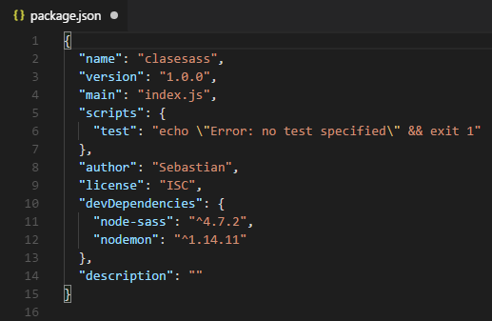
COMANDAR PARA COMPILAR
Todo está listo para escribir un pequeño script para compilar Sass. Abre el archivo package.json en un editor de código. Verás algo: como ésto:

Slide 23

COMANDAR PARA COMPILAR
En la sección de scripts, añade un comando scss debajo del comando test, como se muestra abajo:
"build-css": "node-sass --include-path scss scss/style.scss css/style.css",
"watch-css": "nodemon -e scss -x \"npm run build-css\""
Notes:
Lo que indicamos en “build-css” es donde encontrará el documento SCSS de entrada y donde depositara el documento CSS de salida. Lo que indica “watch-css” es donde vamos a permanecer observando los cambios sobre la última acción de compilación.
Entonces cuando ejecutamos este script vigilará cada archivo el archivo scss indicado, luego guarda el css compilado en el directorio css/ cada vez que cambiamos un archivo scss.

Slide 24
COMANDAR PARA COMPILAR
Para ejecutar nuestro script de una línea, necesitamos ejecutar el siguiente comando en la terminal: $ npm run watch-css

Slide 25
¡VAMOS A PRACTICAR LO VISTO!
Notes:
Usar para los subtemas de un módulo.

Slide 26

NESTING, IMPORT Y VARS
Notes:
Usar para los subtemas de un módulo.

Slide 27
NESTING O ANIDACIÓN
HTML sigue una estricta estructura de anidación, mientras que CSS, por lo general, es un caos total.
Con la anidación de SASS, puedes organizar tu hoja de estilo de una manera que se asemeja a la de HTML, lo que reduce la posibilidad de conflictos en el CSS.

Slide 28
NESTING O ANIDACIÓN
ul {
list-style: none;
li {
padding: 15px;
display: inline-block;
a {
text-decoration: none;
font-size: 16px;
color: #444;
}
}
}
ul {
list-style: none;
}
ul li {
padding: 15px;
display: inline-block;
}
ul li a {
text-decoration: none;
font-size: 16px;
color: #444;
}
SCSS
CSS

Slide 29
¡VAMOS A PRACTICAR LO VISTO!
Notes:
Usar para los subtemas de un módulo.

Slide 30
IMPORT
Una de las características más útiles de SASS es la posibilidad de separar tus hojas de estilo en archivos separados. A continuación, puedes usar @import para incluir la fuente de tus archivos individuales en una hoja de estilo maestra.

Slide 31
IMPORT
Ejemplo: quieres tener por separado los estilos donde nos enfocamos en la estructura, colores, tipografía y grilla.
¡importante! el archivo debe tener “_” (guión bajo) al principio del nombre. Ej: _colores.scss.
@import "estructura";
@import "colores";
@import "tipografia";
@import "grilla";

Slide 32
¿CÓMO ESTRUCTURAR LOS PROYECTOS SASS?
Si deseas llevar un orden tu proyecto, puedes seguir esta estructura.
¿Hay una forma estándar de separar tus archivos CSS?
No, dependerá de los frameworks que uses.

Slide 33
VARS (VARIABLES)
Las variables son una manera de guardar información que necesites reutilizar en tus hojas de estilos: colores, dimensiones, fuentes o cualquier otro valor. SASS utiliza el símbolo dólar ($) al principio de la palabra clave para crear una variable.
Estas variables se comportan como atributos CSS, y su valor puede ser cualquiera que pudiera adquirir un atributo CSS.

Slide 34
/* Variables */
$title-font: normal 24px/1.5 'Open Sans', sans-serif;
$cool-red: #F44336;
$box-shadow-bottom-only: 0 2px 1px 0 rgba(0, 0, 0, 0.2);
/* SCSS*/
h1.title {
font: $title-font; /* Uso la variable*/
color: $cool-red;
}
div.container {
color: $cool-red;
background: #fff;
width: 100%;
box-shadow: $box-shadow-bottom-only;
}
h1.title {
font: normal 24px/1.5 "Open Sans", sans-serif;
color: #F44336;
}
div.container {
color: #F44336;
background: #fff;
width: 100%;
box-shadow: 0 2px 1px 0 rgba(0, 0, 0, 0.2);
}
SCSS
CSS

Slide 35
¡VAMOS A PRACTICAR LO VISTO!
Notes:
Usar para los subtemas de un módulo.

Slide 36
VARS (VARIABLES)
Una variable se podrá definir fuera o dentro de algún selector.
Si se define por fuera, dicha variable será global.
Si se define por dentro de un selector, será local.
Una buena práctica común consiste en definir todas las variables globales al principio del fichero, para que puedan localizarse rápidamente.

Slide 37
USO DE !DEFAULT EN LAS VARIABLES
Si haces esto, el color que tomará será #000000:
$color: #FF0000; $color: #000000;
Pero si agregamos el !default, se tomará el #333333. El !default indica que si dicha propiedad no fue asignada, tome el #000000 por defecto:
$color: #333333; $color: #000000 !default;
Notes:
El color que se usará será #333333. Ya que esta directiva indicará que la asignación que estamos realizando a la variable solo se haga en caso de que dicha variable no se haya definido anteriormente.

Slide 38
¡VAMOS A PRACTICAR LO VISTO!
Notes:
Usar para los subtemas de un módulo.

Slide 39

BEM
Notes:
Usar para los módulos más importantes de la clase, donde se introducen conceptos que se ven en varios slides. No hay que usarla para todos los módulos.

Slide 40
BEM
Todos queremos hacer que nuestro código sea más fácil de leer. Esto nos ayuda a trabajar más rápidamente y de manera eficiente, y cuando otros trabajen con nosotros podremos mantener claridad y coherencia.
Hoy vamos a cubrir la metodología BEM, que nos ayudará a entender estructuras de CSS, y a mejorar las nuestras.

Slide 41
BEM
BEM significa Modificador de Bloques de Elementos (Block Element Modifier) por sus siglas en inglés. Sugiere una manera estructurada de nombrar tus clases, basada en las propiedades del elemento en cuestión.
BEM tiene como horizonte modularizar lo máximo posible cada uno de los bloques de código dispuesto. Se centra en tres parámetros o variables posibles: bloques (div, section, article, ul, ol, etc.), elementos (a, button, li, span, etc.) y modificadores. Estos últimos se definen de acuerdo a la posterior utilización que haga el desarrollador a cargo.

Slide 42
BLOQUE
El bloque es un contenedor o contexto donde el elemento se encuentra presente. Piensa como si fueran partes estructurales de código más grandes. Puede que tengas un encabezado, pie de página, una barra lateral y un área de contenido principal; cada uno de estos sería considerado como un bloque. Miremos la imagen a continuación:
Notes:
Es un contenedor donde se encontrarán los diferentes elementos. Por ejemplo, un encabezado (header), una barra lateral (sidebar/aside) un área de contenido principal (main) y un pie de página (footer), se consideraría cada uno como un bloque.

Slide 43
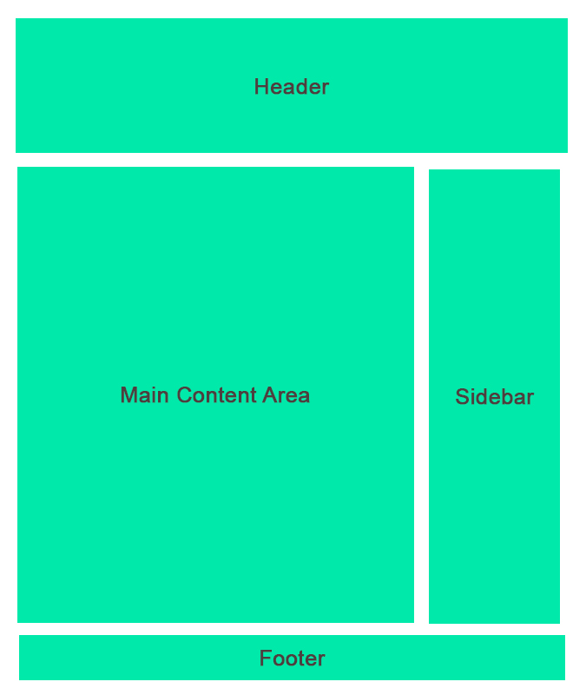
BLOQUE

Slide 44
BLOQUE
El bloque de elementos forma la raíz de la clase y siempre irá primero. Solo debes saber que una vez que has definido tu bloque, estarás listo para comenzar a nombrar tus elementos.
.block__element { background-color: #FFFFFF; }

Slide 45
BLOQUE
La doble barra baja te permite visualizar, navegar rápidamente y manipular tu código. Aquí hay algunos ejemplos de cómo funciona la metodología de elementos:
.header__logo {} .header__tagline {} .header__searchbar {} .header__navigation {}

Slide 46

BLOQUE
HTML
CSS

Slide 47
El punto es mantener los nombres simples, claros, y precisos. No lo pienses demasiado.
Actualizar el nombre de las clases no debería ser un problema cuando encuentras una mejor semántica que funcione (sólo debes tratar de ser consistente, y apegarte a ella).

Slide 48
MODIFICADORES
Cuando nombras una clase, la intención es ayudar a que ese elemento pueda ser repetido, para que no tengas que escribir nuevas clases en otras áreas del sitio si los elementos de estilo son los mismos.
Cuando necesitas modificar el estilo de un elemento específico, puedes usar un modificador. Para lograr esto, añade un doble guión -- luego del elemento (o bloque). Aquí tenemos un corto ejemplo:
.block--modifier {} .block__element--modifier {}

Slide 49
¡VAMOS A PRACTICAR LO VISTO!
Notes:
Usar para los subtemas de un módulo.

Slide 50
ELEMENTOS
El elemento es una de las piezas que compondrán la estructura de un bloque. El bloque es el todo, y los elementos son las piezas de este bloque.
De acuerdo a la metodología BEM, cada elemento se escribe después del bloque padre, usando dos guiones bajos.

Slide 51

ELEMENTOS
CSS
HTML

Slide 52

¡NUNCA USES SÓLO MODIFICADORES!
Notes:
No va, es para guiar el uso del template.

Slide 53
Las clases modificador siempre deben acompañar a una clase bloque o una clase elemento, no tiene sentido que aparezcan solas.
Esto está mal 👎
<button class=”button–primary”></button>
<button class=”menu__button–primary”></button>
Esto está bien 👍
<button class=”button button–primary”></button>
<button class=”menu__button menu__button–primary”></button>

Slide 54


MODIFICADORES
CSS
HTML
Notes:
Puede que pienses, "¡pero el nombre de la clase es muy largo!". Yo lo veo así: Los nombres de las clases BEM son específicos, claros, fáciles de leer dentro del html, y comunican claramente para qué existen.
Lo que también me gusta de los nombres de las clases cuando usamos BEM es que solo tienes que usar un nombre de clase por cada etiqueta html. Fíjate cómo funcionaría para la etiqueta "label". Selectores estándares:

Slide 55
¡VAMOS A PRACTICAR LO VISTO!
Notes:
Usar para los subtemas de un módulo.

Slide 56

BEM
Ventajas
Desventajas
Añade especificidad.
Aumenta la independencia.
Mejora la herencia múltiple.
Permite la reutilización.
Entrega simplicidad.
Las convenciones pueden ser muy largas.
A algunas personas les puede tomar tiempo aprender la metodología.
El sistema de organización puede ser difícil de implementar en proyectos pequeños.

Slide 57
BEM: ¿PARA QUÉ LO USARÍAS?
Para simplificar nuestro CSS y conseguir un estilo consistente, por lo que nuestro código será mucho más legible y fácil de mantener.
Si estamos usando Bootstrap y queremos modificar ciertas clases.
Cuando trabajamos en equipo y cada miembro tiene una manera distinta de escribir CSS

Slide 58

APLICANDO SASS
Crea el archivo SCSS de sus proyectos y compilarlos.
Notes:
Usar para desafíos entregables. Editar el número con el número de desafío correspondiente..

Slide 59
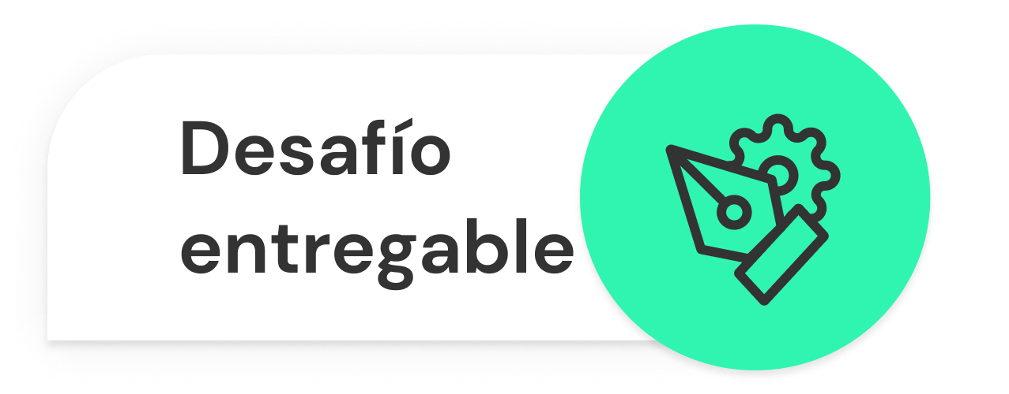
APLICANDO SASS
Formato: archivo HTML, CSS y SCSS. Debe tener el nombre “Idea+Apellido”. Sugerencia: carpeta en formato zip o rar, con el/los archivos HTML, CSS y SCSS.
>> Consigna: crea el archivo SCSS de sus proyectos y compilarlos. Además, deberás crear al menos cuatro (4) bloques con la metodología de BEM. >>Aspectos a incluir en el entregable: Instala SASS y crea el archivo SCSS para compilarlo en CSS. Envía ambos archivos como parte del desafío. Crear al menos cuatro (4) bloques con la metodología de BEM. >>Ejemplo: Carpeta comprimida con BEM / Carpeta comprimida con SASS
Notes:
Desarrollo de un desafío entregable

Slide 60

APLICANDO SASS I
Notes:
Ejemplo modelo de cómo comunicar una Actividad recomendada (desafío extra).

Slide 61
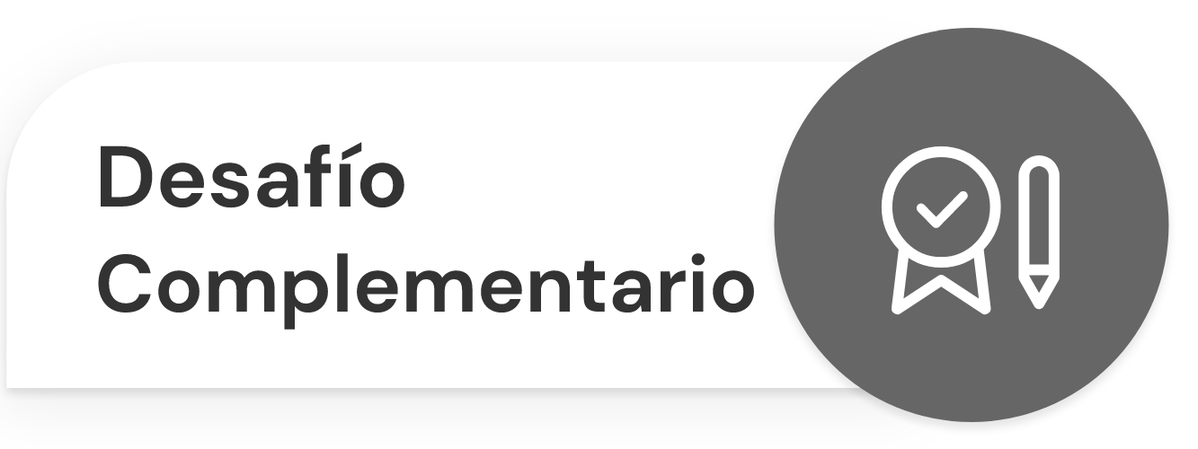
APLICANDO SASS I
Formato: Archivo html y css Sugerencia: carpeta en formato zip o rar con el/los archivos html y css.
>> Consigna: Crear el archivo SCSS con un estructura de archivos adaptada a sus proyectos y compilarlos. Crear al menos ocho (8) bloques con la metodología de BEM.
Notes:
Desarrollo de una Actividad recomendada (desafío extra). Vincular ejemplo. Hacer hincapié en que es optativa pero suma puntos para el top 10.

Slide 62

¿PREGUNTAS?
Notes:
Obligatoria. Se sugiere ubicar al finalizar la explicación de algún tema, para abrir formalmente el espacio de preguntas y ordenar la interacción.

Slide 63
¡MUCHAS GRACIAS!
Resumen de lo visto en clase hoy:
Aplicación de SASS.
Conocer BEM.
Notes:
Obligatoria siempre. En caso de cerrar con el “mapa de conceptos” se puede dejar solo “muchas gracias”. Completar el resumen con palabras claves de lo visto.

Slide 64

OPINA Y VALORA ESTA CLASE
Notes:
Obligatoria siempre.

